Slide 1
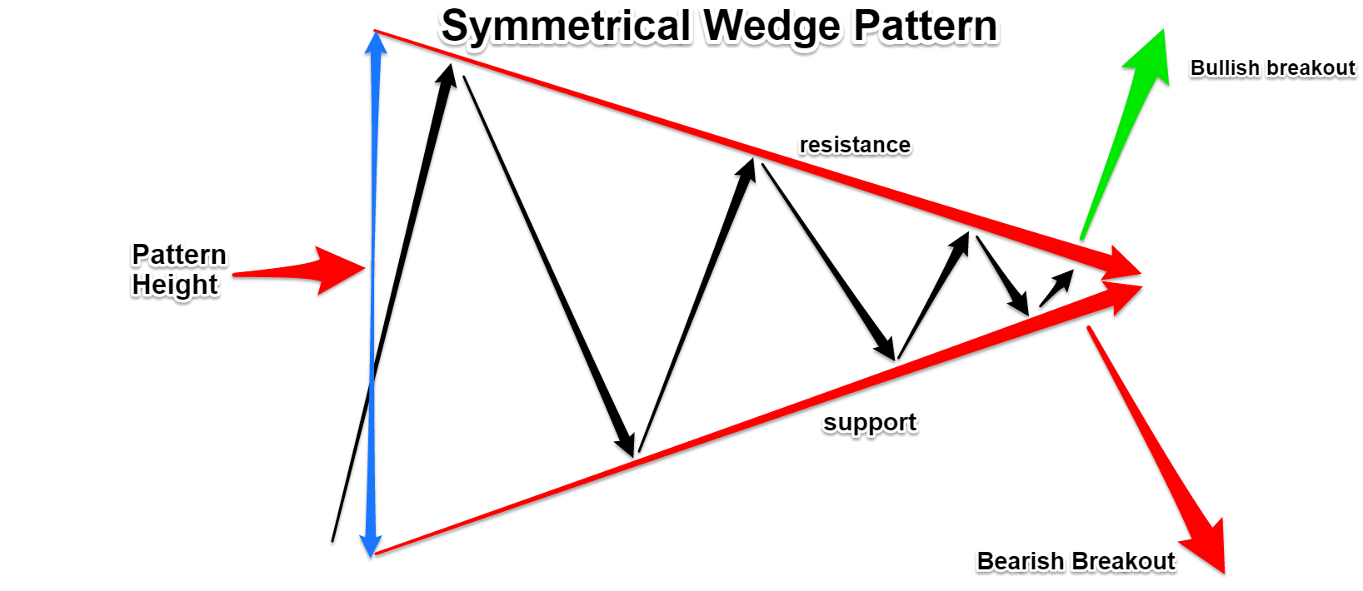
Bài 15: Price Action Wedge Pattern (Mô hình Cái Nêm)

Slide 2
Cần nắm vững những nội dung sau:
1. Mô hình nêm (Wedge Pattern)
4. Thực hành phân tích mô hình thực tế
3. Mô hình nêm báo giá giảm
2. Mô hình nêm báo giá tăng

Slide 3
Mô hình nêm là gì

Slide 4
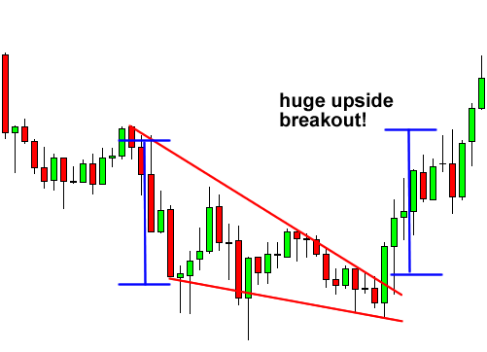
Mô hình nêm báo giá tăng

Slide 5
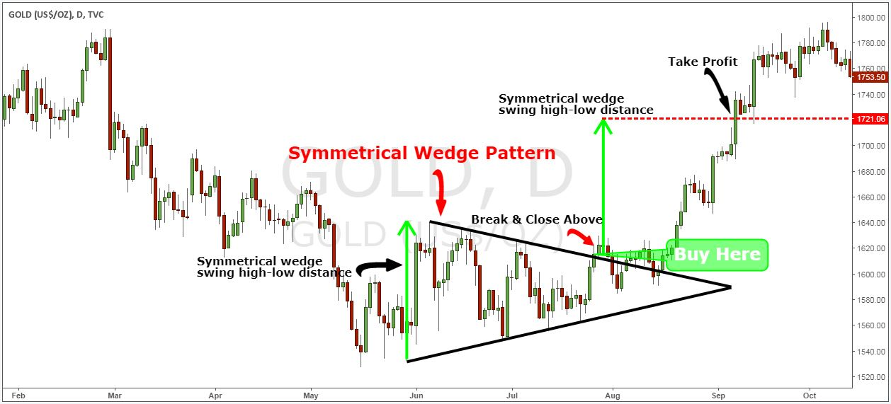
Mô hình nêm báo giá tăng

Slide 6
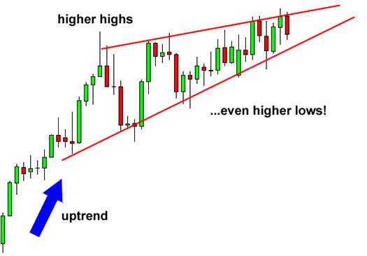
Mô hình nêm báo giá giảm

Slide 7
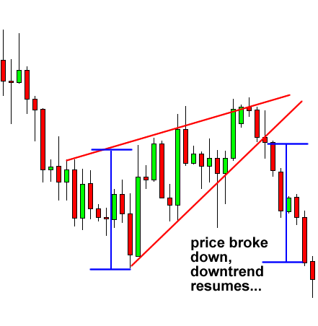
Mô hình nêm báo giá giảm

Slide 8

Thực hành phân tích mô hình nêm thực tếs

Slide 9



